Slide 1
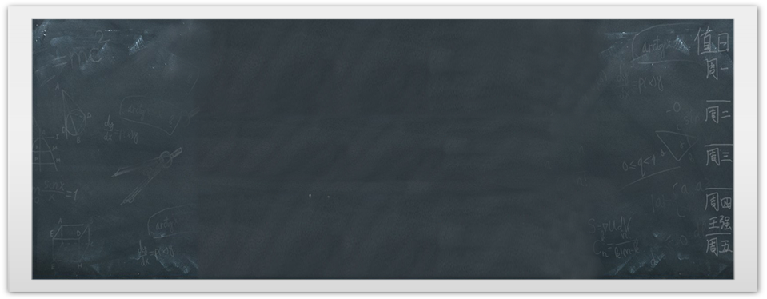






Bài giảng Hóa học 10
Sách Cánh Diều

Slide 2
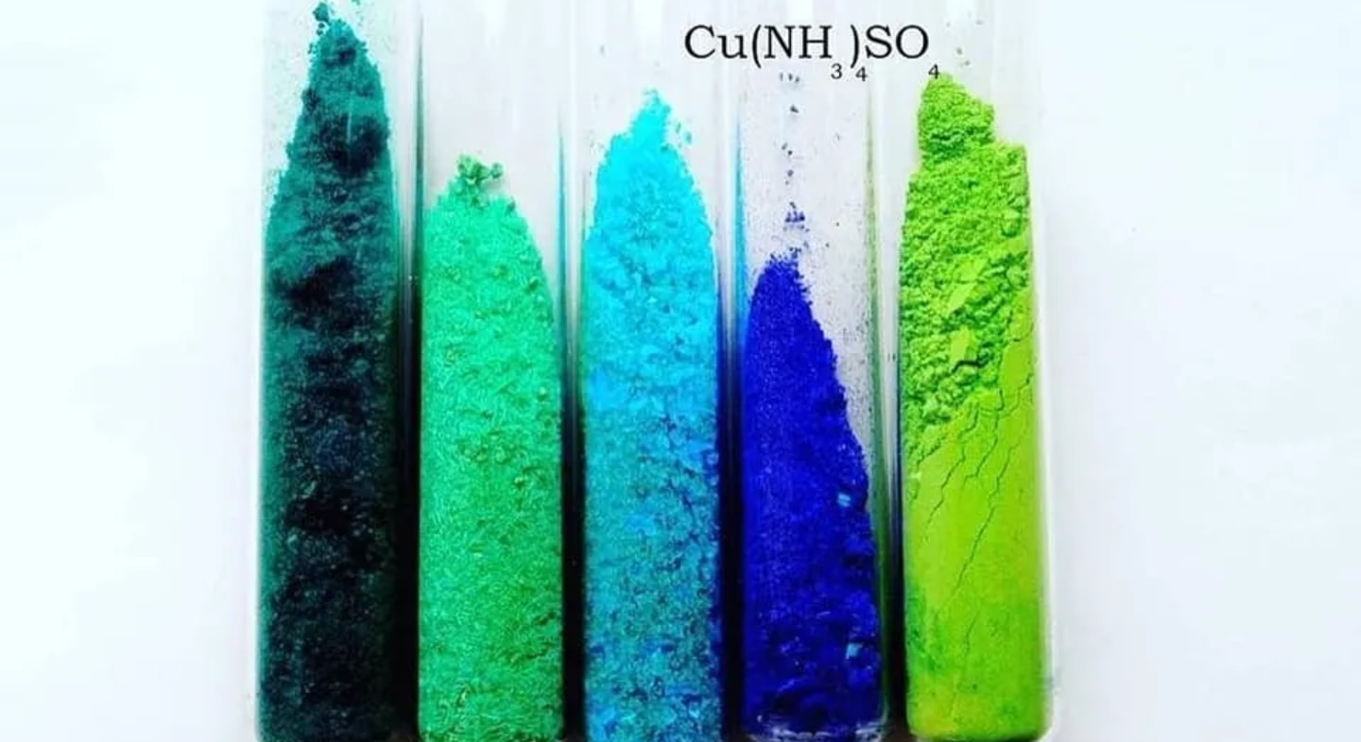
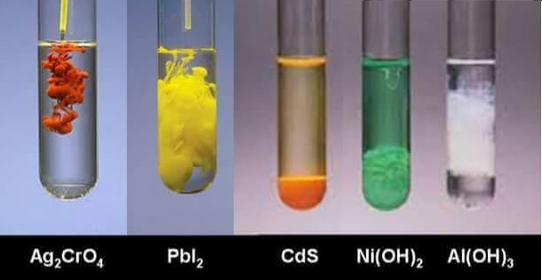
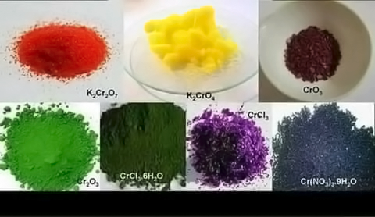
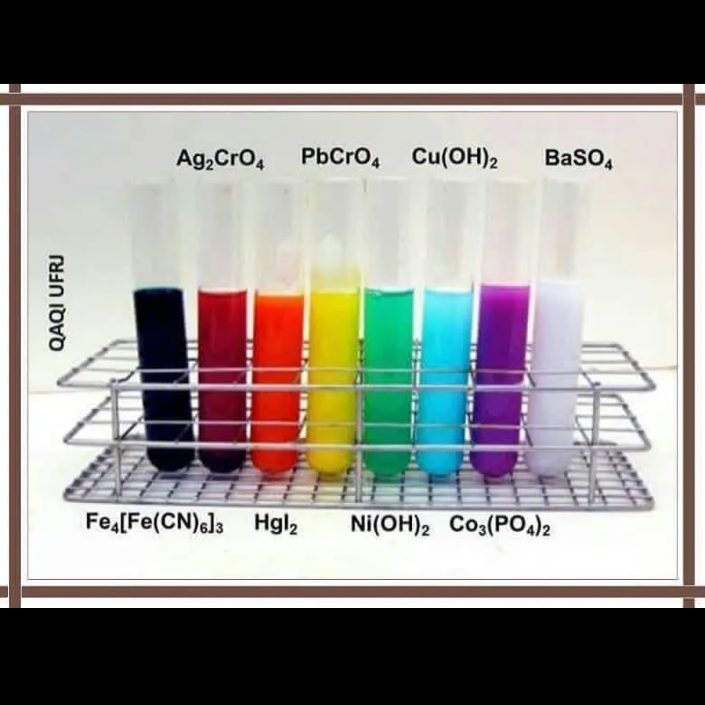

Slide 3

Hoạt động cá nhân:
Quan sát SGK cho biết, hóa học nghiên cứu về nội dung nào?
Hóa học được chia làm mấy nhánh?

Slide 4

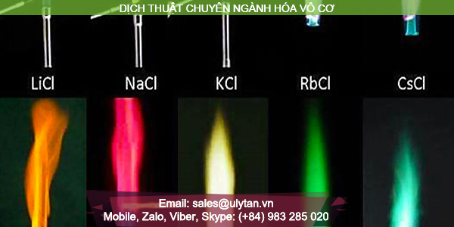
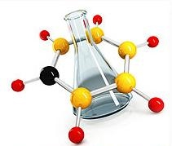


Hóa học là ngành khoa học thuộc lĩnh vực tự nhiên, nghiên cứu về cấu trúc, tính chất, sự biến đổi của đơn chất, hợp chất…………
Là cấu nối của nhiều ngành khoa học tự nhiên như vật lí, sinh học, y dược..
01
02
03
04
05
Hóa lí thuyết và hóa lí
Hóa vô cơ
Hóa hữu cơ
Hóa phân tích
Hóa sinh

Slide 5
Bài 1: NHẬP MÔN HÓA HỌC
Sách Cánh Diều

Slide 6





NỘI DUNG
标题之一
Đối tượng nghiên cứu của hóa học
1
Nội dung
Phương pháp học tập và nghiên cứu hóa học.
2
2
3
Vai trò của hóa học trong thực tiễn

Slide 7
01
ĐỐI TƯỢNG NGHIÊN CỨU CỦA HÓA HỌC

Slide 8

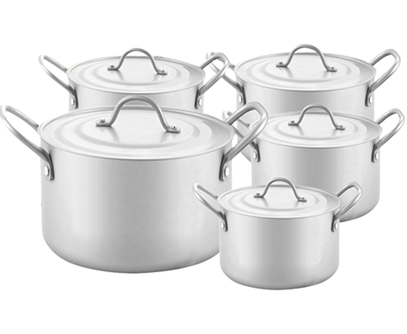

1. CHẤT
Kim cương
Nồi nhôm
Giá sắt
Kể tên nguyên tố chính cấu tạo nên các chất được đưa ra trong hình ảnh trên?

Slide 9
1. CHẤT
Nguyên tử Carbon
Nguyên tử Aluminium
Nguyên tử Iron
Tất cả những chất xung quanh ta đều được tạo nên từ các nguyên tử của các nguyên tố hóa học.
Đối tượng nghiên cứu của hóa học là chất và sự biến đổi của chất.

Slide 10

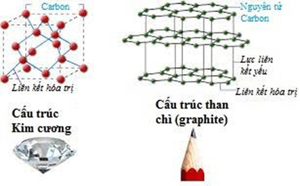
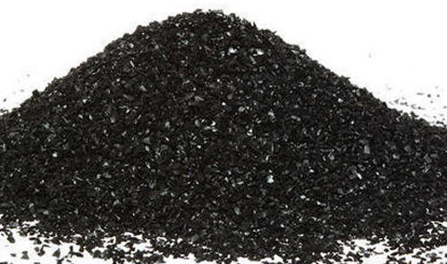
1. CHẤT
 | Kim cương | Than chì
Nguyên tử tạo nên | Carbon | Carbon
Tính chất | Cứng | Mềm
Màu sắc | Không màu | Xám đen
Tính dẫn điện | Kém | Tốt
标题之一
Cấu tạo quyết định đến tính chất vật lí và hóa học của chất.
Hiểu biết về cấu tạo hóa học sẽ giúp dự đoán, giải thích tính chất của chất.

Slide 11
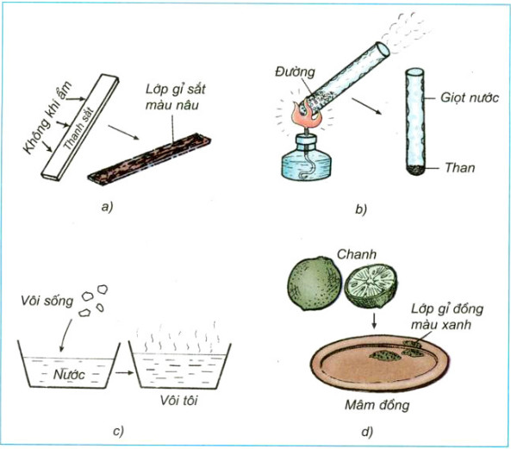

2. SỰ BIẾN ĐỔI CHẤT

Slide 12
02
PHƯƠNG PHÁP HỌC TẬP VÀ NGHIÊN CỨU HÓA HỌC

Slide 13

ĐỂ HỌC TỐT MÔN HÓA HỌC
Để học tốt bộ môn Hóa học, theo em cần làm gì?

Slide 14
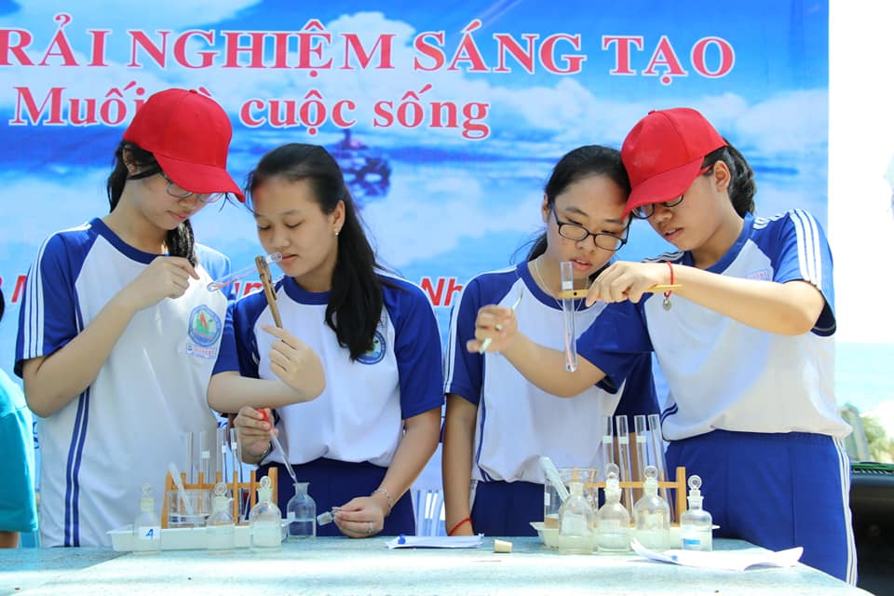

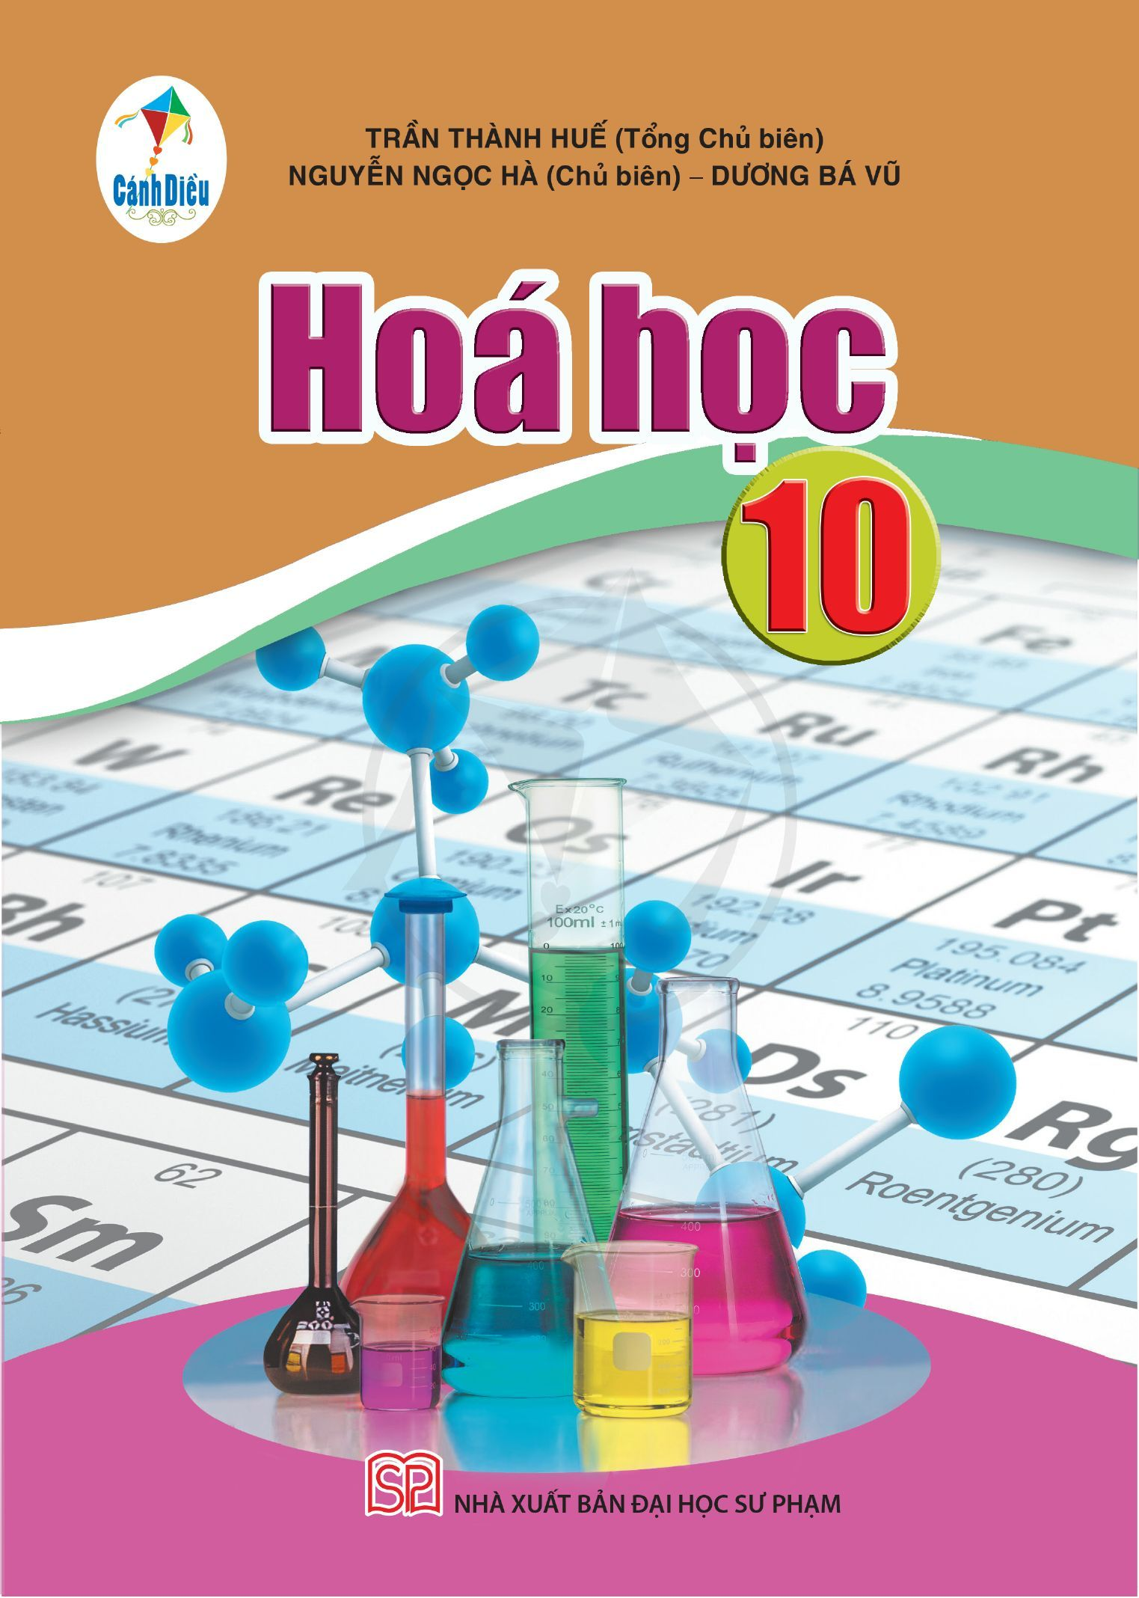
ĐỂ HỌC TỐT MÔN HÓA HỌC
Liên hệ, gắn kết những nội dung kiến thức đã học với thực tiễn.
Tìm hiểu tự nhiên thông qua các hoạt động khám phá trong môn Hóa học.
Nắm vững nội dung chính của các vấn đề lí thuyết hóa học.

Slide 15
03
VAI TRÒ CỦA HÓA HỌC TRONG THỰC TIỄN

Slide 16
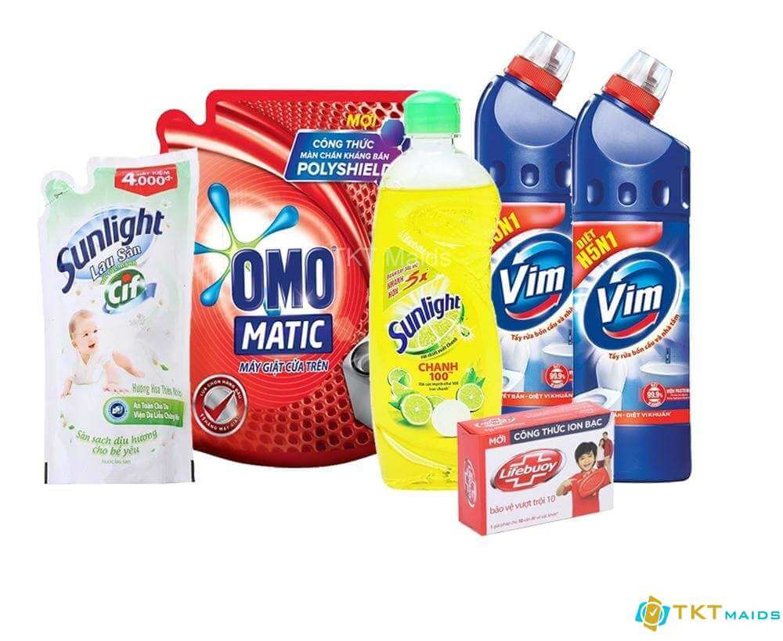
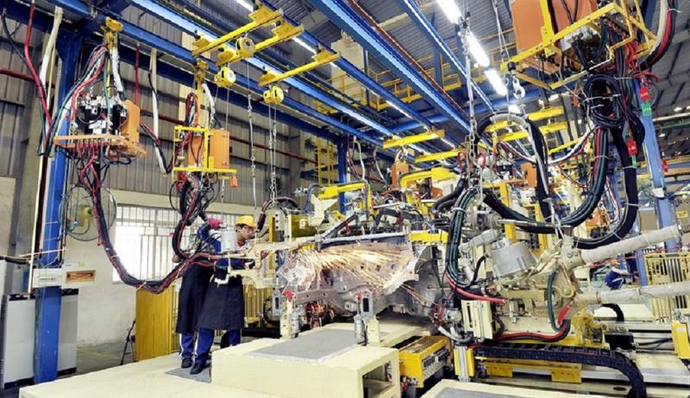
VAI TRÒ CỦA HÓA HỌC TRONG THỰC TIỄN
Làm việc theo nhóm (trong thời gian 2 phút)
Nhóm 1,3: Nêu vai trò của hóa học trong đời sống.
Nhóm 2,4: Nêu vai trò của hóa học trong sản xuất.

Slide 17



VAI TRÒ CỦA HÓA HỌC TRONG THỰC TIỄN
Mỹ phẩm
Thực phẩm
Chất tẩy rửa
Thuốc chữa bệnh
TRONG ĐỜI SỐNG

Slide 18

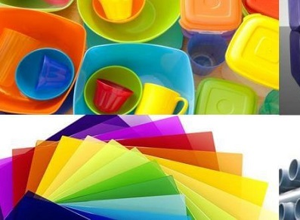


VAI TRÒ CỦA HÓA HỌC TRONG THỰC TIỄN
Hóa chất
TRONG SẢN XUẤT
Vật liệu
03
02
Năng lượng
Môi trường
04
01

Slide 19

TỔNG KẾT
Đối tượng nghiên cứu
Đối tượng nghiên cứu của hóa học là chất và sự biến đổi của chất.
Để học tốt môn Hóa
Liên hệ, gắn kết những nội dung kiến thức đã học với thực tiễn.
Nắm vững nội dung chính của các vấn đề lí thuyết hóa học.
Liên hệ, gắn kết những nội dung kiến thức đã học với thực tiễn.
Tìm hiểu tự nhiên thông qua các hoạt động khám phá trong môn Hóa học.
Vai trò của Hóa học trong thực tiễn
Trong sản xuất
Trong đời sống

Slide 20
LUYỆN TẬP
Câu 1: Đối tượng nghiên cứu của Hóa học là
A. Chất và sự biến đổi chất.
B. Các kim loại.
C. Các đơn chất và hợp chất.
D. Các hạt cấu tạo nên nguyên tử.

Slide 21
LUYỆN TẬP
Câu 2: Để học tốt môn Hóa học cần
A. Nắm vững nội dung chính của các vấn đề lí thuyết hóa học.
B. Liên hệ, gắn kết những nội dung kiến thức đã học với thực tiễn.
C. Tìm hiểu tự nhiên thông qua các hoạt động khám phá trong môn Hóa học.
D. Tất cả các ý trên.

Slide 22
XIN CHÀO VÀ HẸN GẶP LẠI

